Slide 1
常微分方程 Ordinary Differential Equations
第四章
§4.2 常系数线性方程的解法

Slide 2
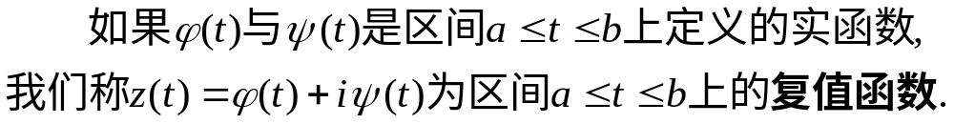
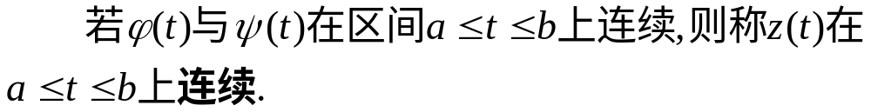
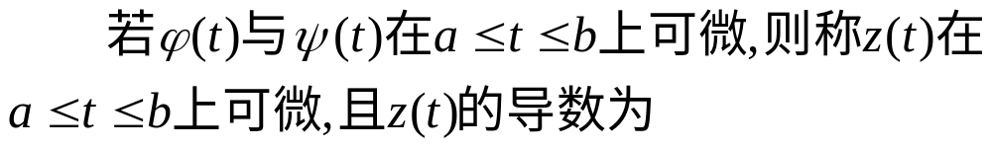
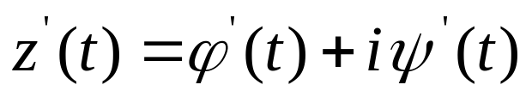
一、复值函数与复值解
1 复值函数
复函数的求导法则与实函数求导法则相同

Slide 3
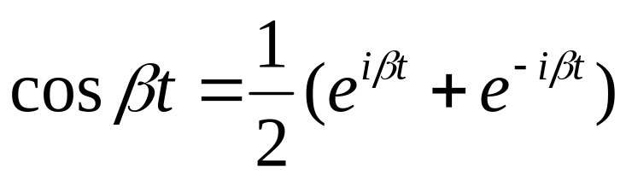
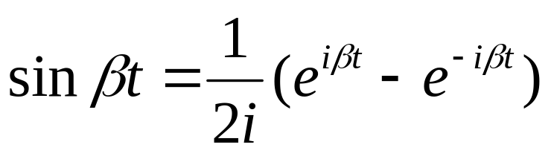
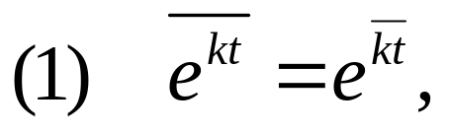
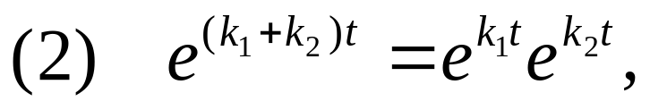
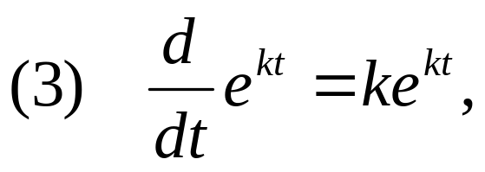
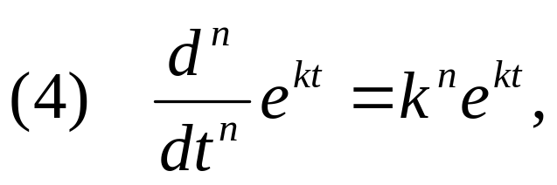
2 复指数函数
定义
欧拉公式:
性质:

Slide 4
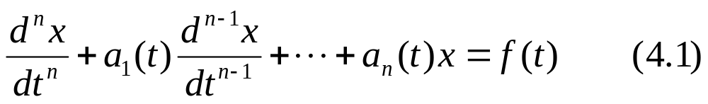
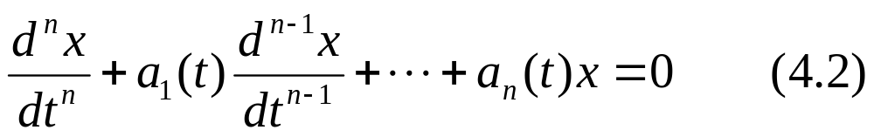
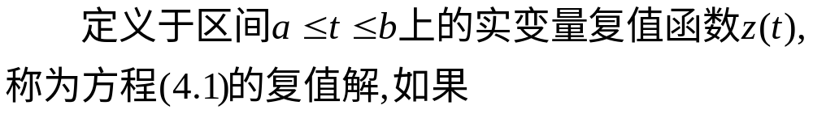
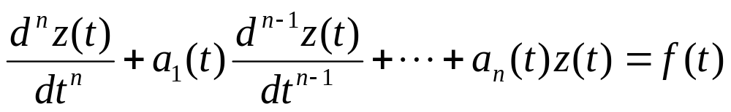
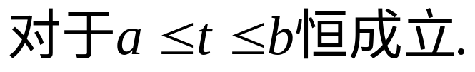
3 复值解
(1)定义

Slide 5
(2)定理8
如果方程
(
4
.
2
)
的所有系数
a
(
t
)(
i
=
1
,
2
,
☹
,
n
)
i
都是实值函数
,
而
x
=
z
(
t
)
=
ϕ
(
t
)
+
i
ψ
(
t
)
是方程的复值
解
,
则
z
(
t
)
的实部
ϕ
(
t
)
和虚部
ψ
(
t
)
及
z
(
t
)
的共轭复数
z
(
t
)
也都是方程
(
4
.
2
)
的解
.

Slide 6
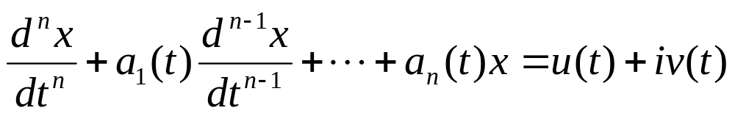
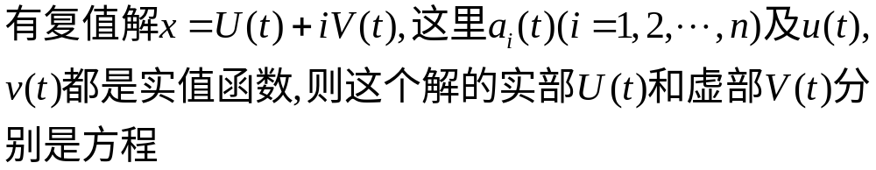
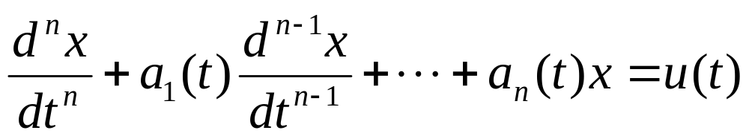
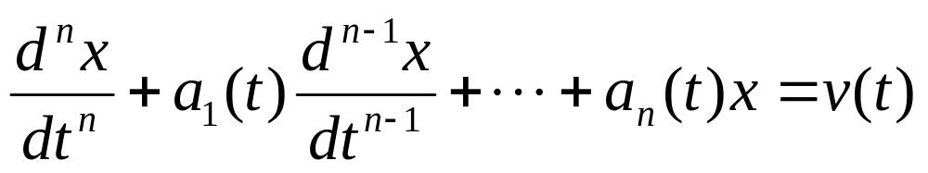
(3)定理9
若方程
和
的解.

Slide 7
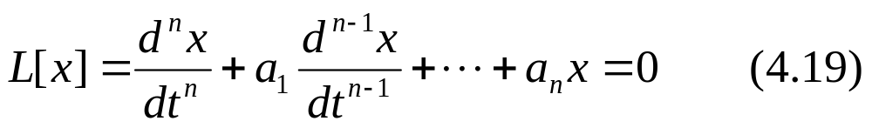
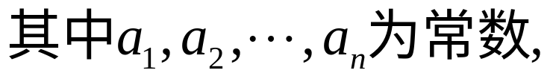
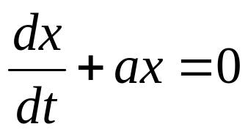
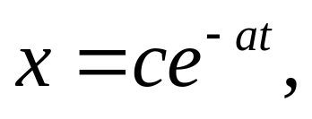
二、常系数齐线性方程和欧拉方程
1 常系数齐线性方程的求解方法(Euler待定系数法)
考虑方程
称(4.19)为n阶常系数齐线性方程.
显然,一阶常系数齐线性方程
有解

Slide 8
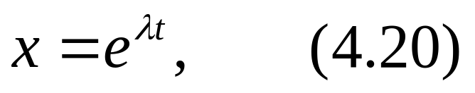
对(4.19)尝试求指数函数形式的解
把它代入方程(4.19)得
的根,方程(4.21)称为方程(4.19)的特征方程,它的根为方程(4.19)的特征根.

Slide 9
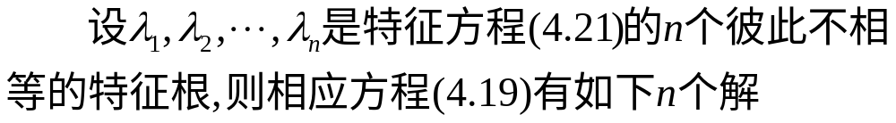
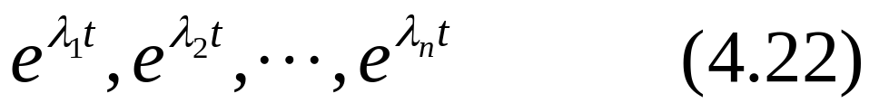
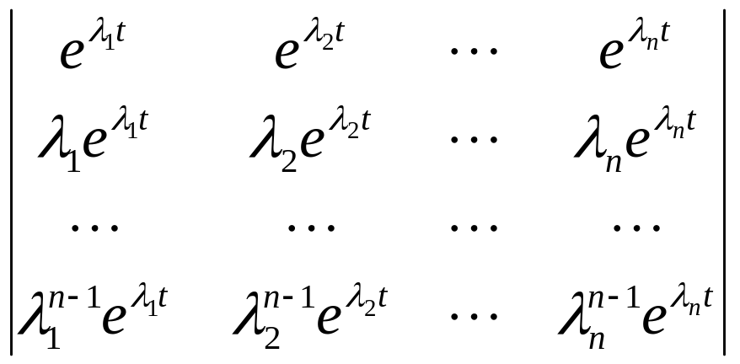
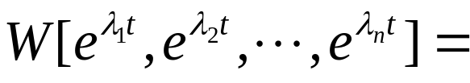
(1) 特征根是单根的情形
由于

Slide 10
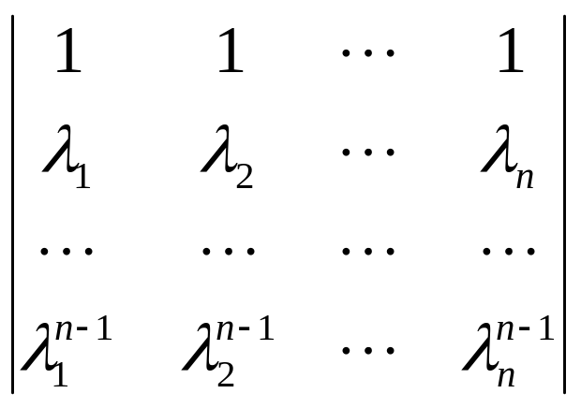
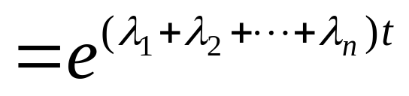
故解组(4.22)线性无关.

Slide 11
则
(
4
.
22
)
是方程
(
4
.
19
)
的基本解组
,
从而
(
4
.
19
)
的通解为
因方程的系数为实常数,复根将成对共轭出现,
相应方程(4.19)有两个复值解,

Slide 12
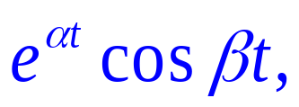
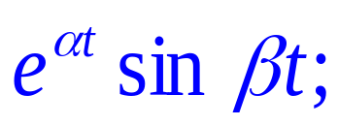
由定理8知,它的实部和虚部也是方程的解, 对方程的一对共轭复根:
得(4.19)的两个实值
解为
(2) 特征根是重根的情形

Slide 13
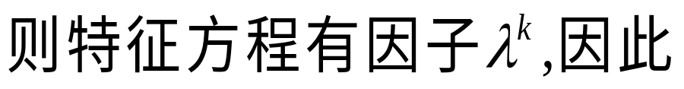
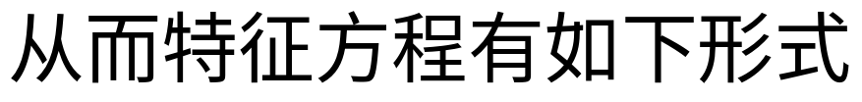
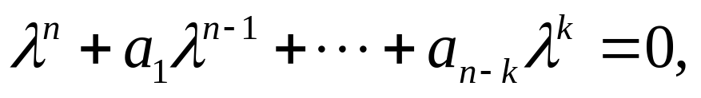
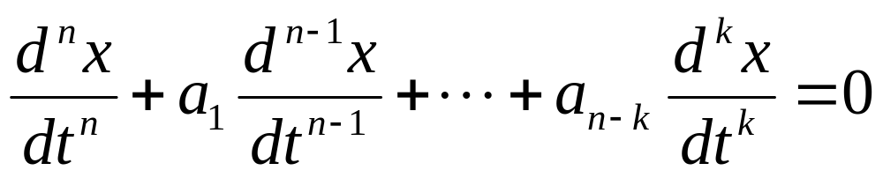
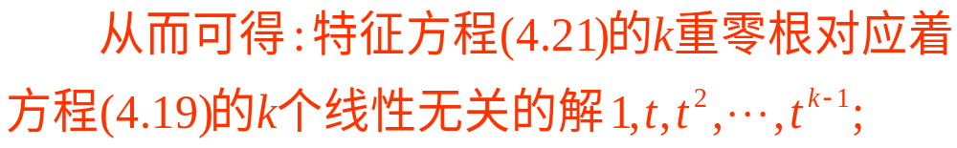
而对应方程(4.19)变为

Slide 14
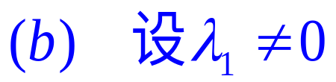
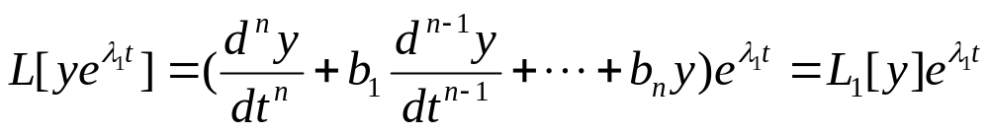
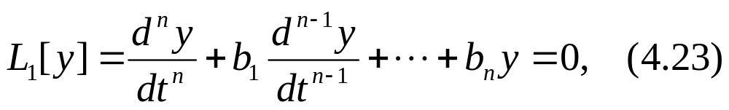
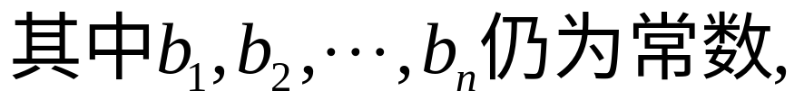
于是方程(4.19)化为
方程(4.23)相应特征方程为

Slide 15
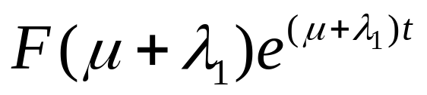
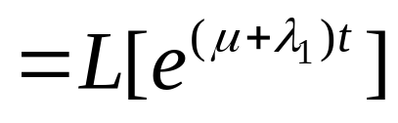
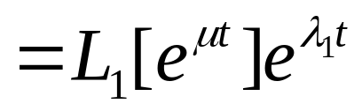
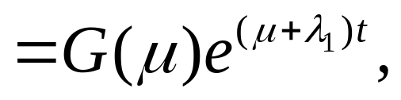
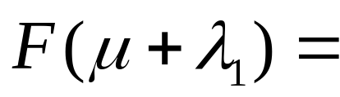
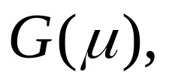
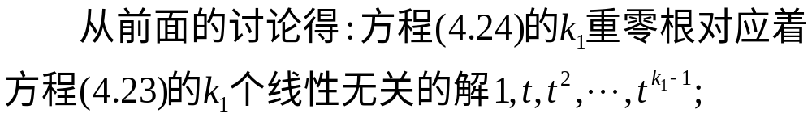
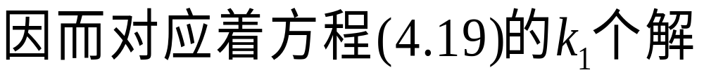
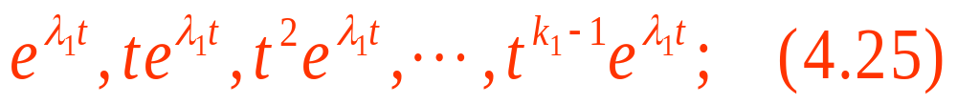
直接计算易得
因此
这样就把问题转化为前面讨论过的情形(a).

Slide 16






下面我们证明(4.25)和(4.26)构成方程(4.19)的基本解组,为此只须证明这些函数线性无关即可,

Slide 17



对特征方程有复根的情况:
如同单根时那样,也可以

Slide 18




(3) 求方程(4.19)通解的步骤
第一步:
第二步:
计算方程(4.19)相应的解

Slide 19



第三步:

Slide 20

例1

Slide 21

例2

Slide 22

例3

Slide 23

例4

Slide 24








2 欧拉(Euler)方程
形如
的方程,称为欧拉方程.
(1) 引进变换

Slide 25










由归纳法原理可知
将上述关系式代入(4.29)
得常系数齐线性方程.

Slide 26





因而可以用上述方法求出(4.30)的通解,再代回原来的变量就可得到方程(4.29)的通解.

Slide 27


例5
解
作变换
则
把上式代入原方程得
上述方程的通解为:
故原方程的通解为:

Slide 28








注：从上述推演过程知(4.30)
因此可直接求欧拉方程的
则(4.31)正好是(4.30)的特征方程,

Slide 29


Slide 30






例6
解
上面代数方程的根为
故方程的通解为:

Slide 31





例7
解
上面代数方程的根为
故方程的通解为:

Slide 32




三、常系数非齐线性方程的解法
(一)比较系数法
1 类型I:

Slide 33










Slide 34




(
1
)
当
0
不是
(
4
.
32
)
'
对应齐次方程特征根即
a
≠
0
时
,
n
因此方程有形如(4.33)的解.
即
也即
这时相应地方程(4.32)将为

Slide 35










对上面方程,
由于
a
≠
0
,
0
已不是它的特征根
,
n
−
k
因而方程(4.36)有形如
特解,
(
4
.
32
)
'
~
因此
有特解
x
(
t
),
满足
特解,

Slide 36

例8

Slide 37


2 类型II:

Slide 38









例9
解
对应齐次方程特征根为
故该方程的特解形式为
从而
于是
因此原方程的通解为

Slide 39









例10
解
对应齐次方程特征方程为
有三重特征根
故该方程有形状为
比较系数得
因此原方程的通解为

Slide 40




3 类型III:
欧拉公式:
根据非齐次方程的叠加原理可知,方程

Slide 41






与
因此,直接应用类型II的结果可知,方程有如下形式的特解
其中
D
(
t
)
为
m
次多项式
,
而
P
(
t
)
=
2
Re{
D
(
t
)},
Q
(
t
)
=
2
Im{
D
(
t
)}.
显然
P
(
t
),
Q
(
t
)
都是次数不超过
m
的多项式
。

Slide 42










例11
解
对应齐次方程的特征方程为
有二个根
故该方程有形状为
故原方程的通解为

Slide 43






注: 类型III的特殊情形
可用更简便的方法------
复数法求解
例12
解
对应齐次方程的特征方程为
特征根
为了求非齐线性方程的一个特解,
先求方程
的特解,属类型II,

Slide 44
定理9(P136)
若方程
和
的解.

Slide 45







方程有形状为
代入方程得
从而
故
分出它的实部
故原方程的通解为

Slide 46

（二） 拉普拉斯变换法
由积分
定义的复平面(Re s >σ)上的复变数s的函数F(s)称
为函数 f (t)的拉普拉斯变换, 其中f (t)对t ≥ 0有定义,
且满足不等式
这里M, σ为两个正常数. 我们称 f (t)为原函数, 而
F(s)称为像函数.

Slide 47

由像函数求原函数称为拉普拉斯反演.
可由如下积分表示
在已知像函数的情况下, 一般采用查表的方法求
原函数.

Slide 48

给定微分方程
及初始条件
其中a₁, a₂, ☹, a_{n}是常数, 而 f (t)连续且满足原函数
的条件.
由于常系数微分方程的任何解及其各阶导数
都满足原函数的条件, 设x(t)为(4.32)的解, 记

Slide 49




则由拉普拉斯变换的定义易知

Slide 50


对方程(4.32)两端实施拉普拉斯变换可得
即

Slide 51



或
这就是满足初值条件的解x(t)的像函数, 然后直接
查拉普拉斯变换表或者用反变换公式计算得到
从而解为:
-----拉普拉斯变换的反变换

Slide 52







例15
解
对上式两端作拉普拉斯变换,得
因此
查拉普拉斯变换表得
从而
这就是所求的解.

Slide 53





例16
解
对方程两端作拉普拉斯变换,得
因此
查拉普拉斯变换表得
这就是所求的解.

Slide 54
高阶微分方程的应用
质点振动
设有一弹簧，上端固定，下端挂一质量m的
物体,当物体处于静态的时候，重力与弹力大小
相等,方向相反，这个位置就是平衡位置.
当物体处于平衡位置时，受到向下的重力mg,
弹簧向上的弹力
，其中
是弹簧的弹性系数，
是弹簧受重力作用后向下拉伸的长度，即有

Slide 55
R=
m
x
mg

Slide 56
为研究物体的运动规律，选取平衡位置为
坐标原点，取
轴垂直向下.故当物体处于平衡
位置时，有
，但物体受到外力F(t)作用时，
从平衡位置开始运动，
代表物体在t时的位置，
当物体开始运动时，受到以下四个力的作用：

Slide 57
（1）重力
方向向下，与坐标轴方向一致.
（2）弹力
当
时，弹力与
轴方向相反，取
，当
弹力与
轴方向
相同，即
，因此弹簧的弹力R总有

Slide 58
(3) 空气阻力 阻力的大小与物体的运动速度成正比
方向与运动方向相反
其中c为阻力系数，
为t 时刻物体运动的速度
(4) 外力
方向依赖于F(t)的正负
由牛顿第二定理
得：
因此物体运动满足二阶线性微分方程
（1）

Slide 59
1、 无阻尼自由运动——无空气阻力和外力作用
方程（1）变为
或
（2）
其中
方程（2）的通解为
（3）
这里 为常数，为了使物理意义明确,令：

Slide 60
若
则(3)可以写成

Slide 61
（3.5.4）
从（3.5.4）可以看出，物体的运动是周期运动,
周期为
这种运动称为简谐
振动，振幅为
为初相位，如
图:

Slide 62
2、 有阻尼的自由振动——有空气阻力而无外力作用
将方程（1）变为
（5）
方程（5）的特征方程为
特征根为：

Slide 63
下面分三种情形考虑方程（5）的解
（1）
，在这种情况下
是
两个不同的负实数，因此，方程（3.5.5）的通
解为
（2）
，在这种情况下方程通解为

Slide 64
（3）
，在这种情况下方程通解为
其中
情形（1）称为大阻尼情形，情形（2）称为临
界阻尼情形，情形（3）称为小阻尼情形.

Slide 65
对情形（3），类似于无阻尼自由振动，可把
方程（5）的通解写成为
这里
为任意常数.
弹簧的振动已不是周期的，振动的最大偏离
随着时间增加不断减小，最后

Slide 66
趋于平衡位置
，如下图所示：

Slide 67
3 有阻尼的强迫振动——既有空气阻力又有外力
设周期外力
，则弹簧振动
方程为
（6）
可求得方程（3.5.6）的一个特解为

Slide 68
这里
，因此方程（6）的
通解为
（7）
这里
是方程（6）对应的齐次方程

Slide 69
（8）
的通解，由（7）可以看出，弹簧的振动
由两部分叠加而成，第一部分是有阻尼的自由
振动，它是系统本身的固有振动，它随时间的
延续而衰减，最后等于零；第二部分是由外力
而引起的强迫振动项，它的振幅不随时间的延
续而衰减，当时间充分大时，（6）的解
最终趋向于解
.

Slide 70
4 无阻尼强迫振动——没有空气阻力而有周期外力
设周期外力
，此时物体运动满
足方程
（9）
当
时方程（9）有通解

Slide 71
当
时，外力的频率
与弹簧振动的
固有频率
是相等的，这种现象称为共振
现象，此时，弹簧的振动满足的方程为：
（10）
方程（10）有通解
（11）
其中
是任意常数.

Slide 72
（11）前面两项和是一个周期函数，第三
项代表振幅在随时间增大而增大的一种振动，这就
是共振现象。如图：

